Slide 1
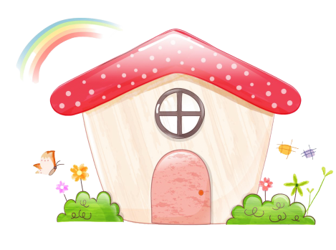
第六单元 比的认识
比的应用
WWW.PPT818.COM

Slide 2
课前准备
学习目标
1．运用比的意义解决按照一定的比进行分配的实际问题。
2．在解决实际问题的过程中，进一步体会比的意义，感受比在生活中的广泛应用。
3．培养学生学习数学的兴趣，提高解决问题的能力。

Slide 3
课前准备
学习重点：理解按一定的比来分配一个数量的意义。
教学分析
学习难点：根据题中所给的比，掌握各部分量占总数量的几分之几，能熟练地用乘法求各部分量。
学习方法：让学生通过运用比的知识解决问题，在解决问题的过程中理解按一定的比来分配一个数量的意义。
学具准备：多媒体课件，小棒。

Slide 4
教学内容
点我喔
01
情景引入
03
巩固扩展
02
互动新授
04
课堂小结

Slide 5
情景引入

Slide 6
情景引入
如果是你，你会怎么分呢？
每个班各一半。
按各班人数比例分。

Slide 7
互动新授
一.初探新知
怎样分合理呢？
由于1班与2班的人数不同，按照人数的比来分配较为合理。
1班
30
2班
20
1班和2班的人数比是多少呢？
∶
= 3 ∶2

Slide 8
互动新授
这筐橘子按照3∶2应该怎样分?
1班 | 2班
3个
2个
6个
4个
30个
20个
……
……
分到不能分为止。

Slide 9
互动新授
二.探究新知
这筐如果有140个橘子，按照3∶2应该怎样分?
1班 | 2班
我来列表试一试。
30个
20个
30个
20个
12个
8个
12个
8个

Slide 10
互动新授
3
2
一班占总数的
二班占总数的
5
5
140个
我来画图看一看。
一份：140 ÷（3+2）＝28（个）
1班：28×3＝84（个）
2班：28×2＝56（个）

Slide 11
互动新授
一共要分成相等的几份呢？1班、2班分别占几分之几？
3 + 2 = 5
1班：140 x =84（个）
2班：140 x =56（个）

Slide 12
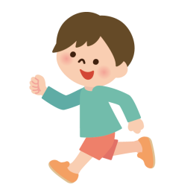
互动新授
解：设每份橘子是x个，那么1班3x个，2班2x个。
3x + 2x＝140
5x＝140
x＝28
3x＝3×28＝84
2x＝2×28＝56
答：1班分到84个，2班分到56个。

Slide 13
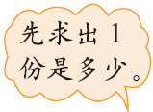
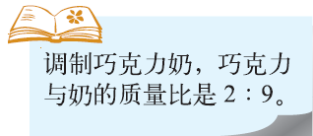
巩固扩展
440g
？g
9份
440÷2＝220（克）
2
440÷ ＝1980（克）
9
220×9＝1980（克）
答：他要准备1980克奶。

Slide 14
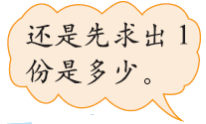
巩固扩展
？g
（2＋9）份
280g
280÷2＝140（克）
2＋9＝11
2
140×（2＋9）＝1540（克）
280÷ ＝1540（克）
11
答：她能调制出1540克巧克力奶。

Slide 15
巩固扩展
1.学校图书馆新进了450本图书，
按4∶5分给四年级和五年级，
应该怎么分？分一分，并记录
分的过程。
四年级 | 五年级
40本
50本
40本
50本
40本
50本
每次四年级分40本，五年级分50本，分5次恰好分完
40本
50本
40本
50本

Slide 16
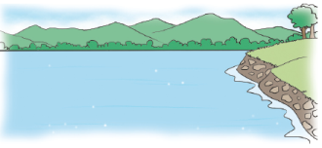
巩固扩展
2.一座水库按2∶3放养鲢鱼和鲤鱼，一共可以放养
育苗25000尾。其中鲢鱼和鲤鱼的鱼苗各应放养多
少尾？
2＋3＝5
2
25000× ＝10000（尾）
5
3
25000× ＝15000（尾）
5

Slide 17
巩固扩展
3.⑴成年人的身高与脚长的比一般是7∶1，王叔叔
身高是1.8m，他的脚长大约是多少？（结果保
留两位小数）
1.8÷7≈0.26（m）
⑵成年人血液的质量与体重之比大约是1∶13，李
叔叔的体重是65kg，他身体里的血液有多少千克？
65÷13＝5（kg）

Slide 18
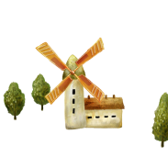
巩固扩展
4.六⑴班和六⑵班订《少年科学》的人数比是3∶4，
六⑴班有21人订，两个班一共有多少人订？
方法一：3＋4＝7 21÷3×7＝49（人）
3
方法二：3＋4＝7 21÷ ＝49（人）
7

Slide 19
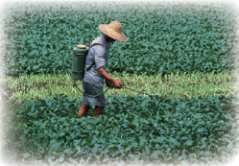
巩固扩展
5.一种喷洒庄稼的药水，农药和水的质量比1∶150，
现有3kg农药，需要加多少千克水？
150×3＝450（kg）

Slide 20
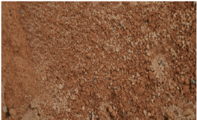
巩固扩展
6.一块长方形土地，周长是160m，长和宽的比是
5∶3，这块长方形土地的面积是多少平方米？画
一画，算一算。
160÷2＝80（m）
5＋3＝8
5
长：80 × ＝50（m）
8
3
宽：80 × ＝30（m）
8
50×30＝1500（m²）

Slide 21
巩固扩展
一种什锦糖是由奶糖、水果糖和酥糖按2∶4∶3混
合成的，要配制这样的什锦糖450kg，三种糖各需
多少千克？
2＋4＋3＝9
2
奶糖：450 × ＝100（kg）
9
4
水果糖：450 × ＝200（kg）
9
3
酥糖：450 × ＝150（kg）
9

Slide 22
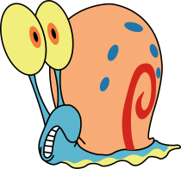
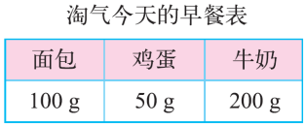
巩固扩展
合理搭配早餐。
⑴淘气今天的早餐是按怎样的比搭配的？
面包：鸡蛋：牛奶=100∶50∶200＝2∶1 ∶4
⑵如果淘气的妈妈按同样的比准备420g早餐，算
算各种食物分别需要多少克。
2＋1＋4＝7
420÷7＝60（g）
面包：60×2＝120（g）
鸡蛋：60×1＝60（g）
鸡蛋：60×4＝240（g）

Slide 23
课堂小结
解法一：操作法，按一定的比实际操作。
解法二：画图法，根据比的意义计算画出份数，再按份数分。
解法三：列式法，把比转化成份数，再根据分数的意义计算。
解法四：方程法，找出等量关系和求知量，列方程解。

Slide 24
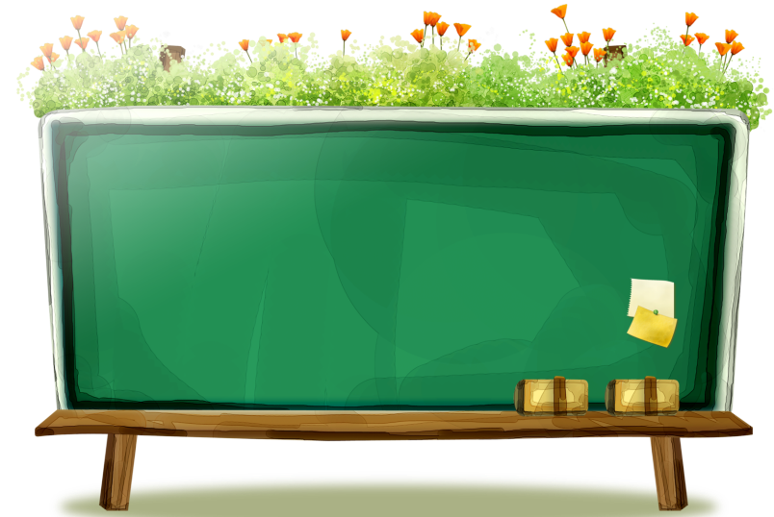
谢谢观看

